Slide 1
Madde Tepki Kuramı
6. Hafta
MTK Modelleri

Slide 2
Dichotomous Maddelere Yönelik Modeller
Parametre sayısına göre;
1PL (a, sabit; c, 0)
2PL (c, 0)
3PL
(4PL)
P ve b, uygun koşullarda genellikle yüksek fakat negatif korelasyon veriyor.
c, “şans parametresi” olarak da isimlendiriliyor. Fakat kesin tanım “düşük asimptot (lower asymptot)” şeklinde.
Lord (1974), iyi geliştirilmiş standart testlerde c parametresinin şansın altında kalma eğiliminde olduğunu belirtiyor. İyi çeldiriciler, şans başarısnı düşürüyor. Aksi durum olarak zayıf çeldiriciler kullanılması durumunda da c, şansın üstünde kestirilebiliyor.
D=1.7 sabiti, model denkelmelerini, normal ogive metriği olarak aynı metrikteki logistic parametrelere dönüştürüyor. Daha kolay yorumlanabilr hale getiriyor. D olmasa, a, olduğundan daha yüksek kestirilebiliyor. Temayül olmuş fakat evrensel değil.
DeMars, 2010, s.7-9

Slide 3
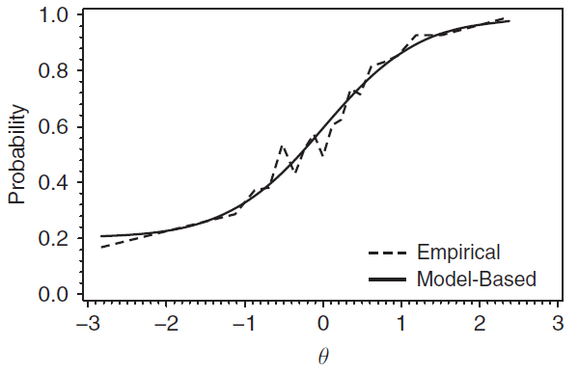
Örnek 1
DeMars, 2010, s.10

Slide 4
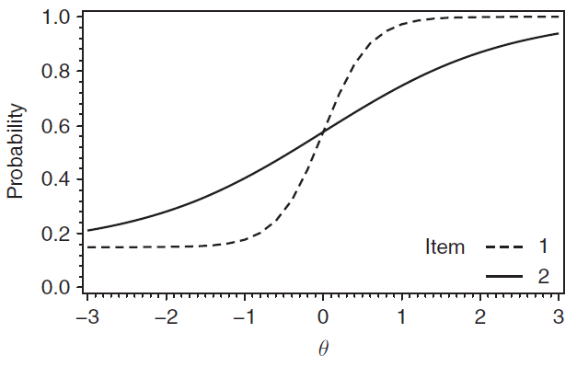
Örnek 2
DeMars, 2010, s.11

Slide 5
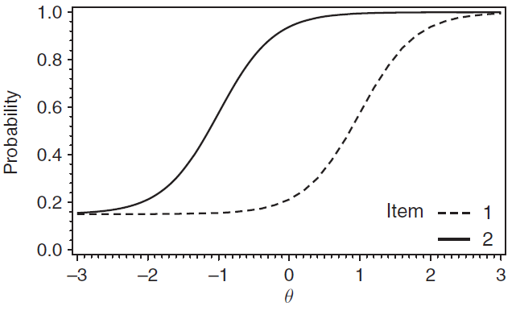
Örnek 3
DeMars, 2010, s.12

Slide 6
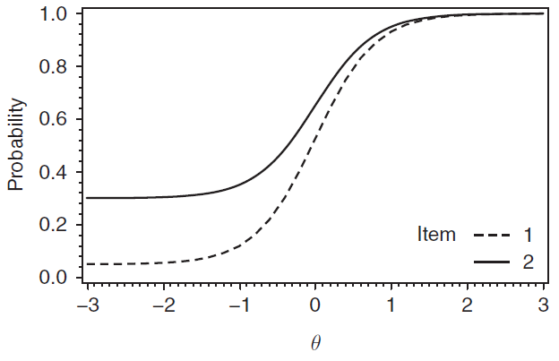
Örnek 4
DeMars, 2010, s.12

Slide 7
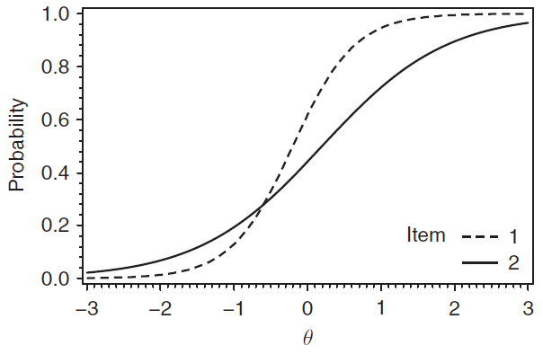
Örnek 5
DeMars, 2010, s.14

Slide 8
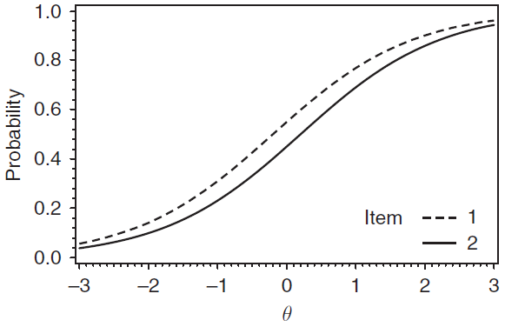
Örnek 6
DeMars, 2010, s.15

Slide 9
Rasch Model
Rasch model (Rasch, 1960, 1980), matematiksel olarak 1PL’ye eşit. Fakat MTK’dan ayrı geliştirildiğinden 2PL’nin özel hali olarak belirtilmiyor.
Rash model, “log-odds oranı” veya “logit” olarak bilinen P/(1-P) tanımlamasına dayalı.
Genel olarak 1PL formülünde a=1 alınıp D ihmal edildiğinde Rasch model temel formülü elde ediliyor. Sembolik gösterimler de farklı.
DeMars, 2010, s.15-16

Slide 10
Probability and Log-odds
1PL ve 2PL için olasılıklar yerine logaritmik odd oranları kullanılabiliyor. (3PL için ayrı ve özel bir tanım var.)
Doğru yanıtların odd oranı = P(Ɵ)/(1- P(Ɵ))
Logaritmik odd oranı ise, bu odd oranının doğal logaritması:
Log-odds grafiği, 1PL ve 2PL’de Ɵ’nın doğrusal bir grafiği şeklinde ortaya çıkıyor.
DeMars, 2010, s.19-20

Slide 11
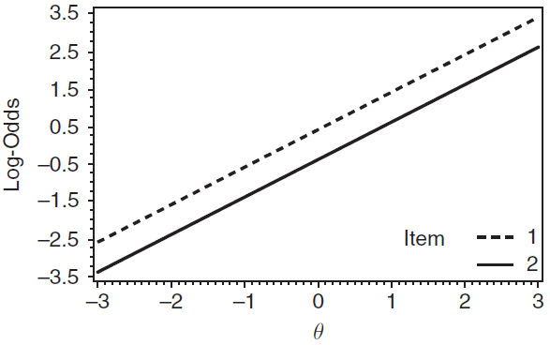
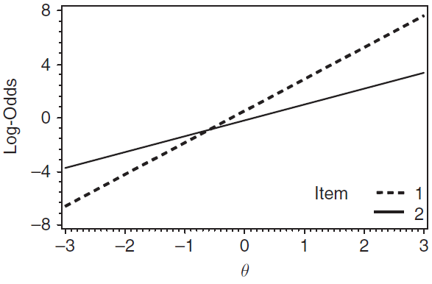
Log-odds grafiği, 1PL ve 2PL’de Ɵ’nın doğrusal bir grafiği şeklinde ortaya çıkıyor. 1PL’de madde eğrileri parallel. 2PL’de kesişiyor. 3PL’de eğrisel ve kesişiyor.
DeMars, 2010, s.18-20
Rash and 1PL
2PL

Slide 12
Kaynakça
DeMars, C. (2010). Item response theory, Understanding statistics, Measurement. New York: Oxford Unversity Press, Inc.

